Slide 1

WYNIKI BADANIA
Badanie satysfakcji
studentów ANSB
2025/2026
rok akademicki
368
13
39,1%
respondentów
kierunków studiów
zwrotność ankiety

Slide 2
WYNIKI BADANIA SATYSFAKCJI STUDENTÓW
Charakterystyka uczestników badania
52,2%
46,7%
62,2%
studia niestacjonarne
studia stacjonarne
ANSB jako pierwszy wybór
Kierunek | Liczba | Udział
Zarządzanie | 58 | 15,8%
Pedagogika przedszkolna i wczesnoszkolna | 39 | 10,6%
Menedżerskie studia ekonomiczno-prawne (II stopień) | 38 | 10,3%
Bezpieczeństwo wewnętrzne | 36 | 9,8%
Administracja | 31 | 8,4%
Finanse i rachunkowość | 31 | 8,4%
Informatyka | 27 | 7,3%
Kierunek | Liczba | Udział
Pedagogika (II stopień) | 25 | 6,8%
Pedagogika (I stopień) | 23 | 6,3%
Pielęgniarstwo (I stopień) | 23 | 6,3%
Ratownictwo medyczne | 20 | 5,4%
Ogrodnictwo | 9 | 2,4%
Pielęgniarstwo (II stopień) | 4 | 1,1%
Brak wskazania kierunku | 4 | 1,1%
N=368. Udziały względem wszystkich ankiet. Brak kierunku i trybu studiów: po 4 osoby (1,1%).
Akademia Nauk Stosowanych Stefana Batorego
02

Slide 3

WYNIKI BADANIA SATYSFAKCJI STUDENTÓW
Profil roczników uczestników badania
Rocznik | Liczba | Udział
I rok studiów I stopnia | 134 | 36,4%
II rok studiów I stopnia | 86 | 23,4%
III rok studiów I stopnia | 43 | 11,7%
I rok studiów II stopnia | 37 | 10,1%
II rok studiów II stopnia | 35 | 9,5%
II rok jednolitych studiów magisterskich | 8 | 2,2%
I rok jednolitych studiów magisterskich | 7 | 1,9%
IV rok jednolitych studiów magisterskich | 7 | 1,9%
III rok jednolitych studiów magisterskich | 4 | 1,1%
Brak wskazania rocznika | 4 | 1,1%
IV rok studiów I stopnia | 3 | 0,8%
V rok jednolitych studiów magisterskich | 0 | 0,0%
Akademia Nauk Stosowanych Stefana Batorego
03

Slide 4
WYNIKI BADANIA SATYSFAKCJI STUDENTÓW
Bliskość nadal decyduje, ale oferta edukacyjna zyskuje
Motyw wyboru ANSB
2024/2025 · N=312
2025/2026 · N=368
Bliskość miejsca zamieszkania / łatwy dojazd
61,2%
59,5%
Atrakcyjna oferta edukacyjna
14,4%
15,5%
Sugestia znajomego
14,4%
12,0%
Studiują tu znajomi
1,9%
3,0%
Sugestia rodziców
1,6%
2,7%
Niskie koszty studiowania
2,9%
2,7%
Prestiż uczelni
0,6%
1,1%
Inne powody
2,2%
2,4%
Rekrutacja pozostaje silnie lokalna; wzrost znaczenia oferty edukacyjnej.
Akademia Nauk Stosowanych Stefana Batorego
04

Slide 5
WYNIKI BADANIA SATYSFAKCJI STUDENTÓW
Ogólny obraz jest zdecydowanie pozytywny
85,9%
87,5%
88,0%
jest zadowolonych z wyboru ANSB
oczekiwania spełnione lub przekroczone
poleciłoby ANSB znajomym
Kapitał zaufania jest wysoki
Priorytetem jest poprawa planu zajęć i terminowości informacji organizacyjnych.
Akademia Nauk Stosowanych Stefana Batorego
05

Slide 6
WYNIKI BADANIA SATYSFAKCJI STUDENTÓW
Ocena obsługi studentów i procesu kształcenia
Obszar oceniany | Średnia
Podejście do studenta ze strony pracowników administracyjnych | 4,33
Biuro Obsługi Studenta (Dziekanat) | 4,37
Podejście do studenta ze strony pracowników dydaktycznych | 4,19
Stopień przygotowania pracowników dydaktycznych do prowadzenia zajęć | 4,22
Jasność zasad i procedur dotyczących studiowania | 4,16
Jasność kryteriów zaliczania przedmiotów | 4,18
Tematyka poruszana w trakcie zajęć | 4,14
Obszar oceniany | Średnia
Stopień, w jakim Uczelnia przygotowuje do dalszej kariery zawodowej | 3,97
Różnorodność zajęć dydaktycznych w planie studiów | 3,96
Dostępność pracowników dydaktycznych na konsultacjach (dyżurach) | 3,87
Stopień, w jakim pracownicy dydaktyczni wspierają Cię i motywują do dalszego rozwoju | 3,94
Rozkład i kolejność zajęć w planie studiów | 3,37
Liczba zajęć do wyboru w planie studiów | 3,70
Akademia Nauk Stosowanych Stefana Batorego
06

Slide 7
WYNIKI BADANIA SATYSFAKCJI STUDENTÓW
Komunikacja jest czytelna, lecz informacja organizacyjna dociera nierówno
Zrozumiałość informacji
4,09
Najczęściej używane źródła informacji
Rzetelność informacji
4,07
Koledzy ze studiów
77,2%
Strona internetowa
60,3%
Aktualność informacji
3,94
Pracownicy uczelni
59,2%
Komunikacja organizacyjna
3,75
Social media
33,2%
Samorząd Studencki
23,1%
Tablice informacyjne
17,4%
Akademia Nauk Stosowanych Stefana Batorego
07

Slide 8
WYNIKI BADANIA SATYSFAKCJI STUDENTÓW
Studenci wysoko oceniają infrastrukturę, z której faktycznie korzystają
Wyposażenie pracowni
4,11
Ocena jakości i korzystanie
Liczebność grup
4,09
3,90
Średnie obejmują wyłącznie oceny 1–5. Odpowiedzi „0” przedstawiono osobno jako brak korzystania.
Parking
Zakres wsparcia w nauce
3,79
Bufet studencki
3,99
Siłownia: 3,55. Dom studenta: 3,79. Pokój wyciszeń: 3,78.
Zasoby biblioteczne
3,95
Akademia Nauk Stosowanych Stefana Batorego
08

Slide 9
WYNIKI BADANIA SATYSFAKCJI STUDENTÓW
Brak korzystania z usług
Odpowiedź „0” oznacza brak korzystania. Nie jest oceną niezadowolenia.
Akademia Nauk Stosowanych Stefana Batorego
17

Slide 10
WYNIKI BADANIA SATYSFAKCJI STUDENTÓW
Największy niewykorzystany potencjał leży poza salą dydaktyczną
Koła naukowe — nigdy
66,0%
Szansa
Projekty unijne — nigdy
72,0%
Lepsza widoczność oferty i aktywne zapraszanie mogą zwiększyć uczestnictwo, integrację i poczucie przynależności.
Samorząd Studentów — nigdy
82,1%
AZS — nigdy
85,3%
Erasmus+ — nigdy
85,9%
BUP — nigdy
88,3%
Akademia Nauk Stosowanych Stefana Batorego
09

Slide 11
WYNIKI BADANIA SATYSFAKCJI STUDENTÓW
Postulaty zmian w funkcjonowaniu niektórych jednostek Uczelni
Obszar | Zgłaszane potrzeby
Biuro Obsługi Studenta | Dłuższe lub elastyczne godziny obsługi, zwłaszcza dla pracujących
Praktyki | Czytelne zasady, terminy i przypomnienia, wsparcie opiekunów
Komunikacja i online | Jaśniejsze informacje, powiadomienia, aplikacja mobilna
Samorząd | Więcej integracji i skuteczniejsze przekazywanie informacji
W materiale są także deklaracje braku uwag.
Akademia Nauk Stosowanych Stefana Batorego
12

Slide 12
WYNIKI BADANIA SATYSFAKCJI STUDENTÓW
Postulaty zmian w systemie przekazywania informacji
Obszar | Zgłaszane potrzeby
Terminowość | Informacje o zmianach i wydarzeniach z większym wyprzedzeniem
Centralizacja | Jedno miejsce z najważniejszymi komunikatami
Powiadomienia | Automatyczne alerty o zmianach planu i nieobecnościach wykładowców
Czytelność | Przejrzysty kalendarz i krótkie, zrozumiałe komunikaty
Akademia Nauk Stosowanych Stefana Batorego
13

Slide 13
WYNIKI BADANIA SATYSFAKCJI STUDENTÓW
Dodatkowe potrzeby studentów
Obszar | Zgłaszane potrzeby
Organizacja zajęć | Stabilny plan, mniej luk i długich dni zajęć, wykłady online
Kariera i dydaktyka | Więcej praktyki, kursy zawodowe i współpraca z pracodawcami
Kampus | Miejsca do odpoczynku i posiłków, oferta bufetu, parking
Oferta studiów | Możliwości rozwoju (szkolenia, kursy)
Akademia Nauk Stosowanych Stefana Batorego
14

Slide 14
WYNIKI BADANIA SATYSFAKCJI STUDENTÓW
Poczucie przynależności do Uczelni
Co wzmacnia więź
Co ogranicza zaangażowanie
Relacje we własnej grupie.
Otwartość wykładowców.
Koła naukowe, wyjazdy i wydarzenia.
Praca i tryb niestacjonarny.
Mało okazji do swobodnej integracji.
Więź z grupą bez więzi z całą Uczelnią.
Akademia Nauk Stosowanych Stefana Batorego
15

Slide 15
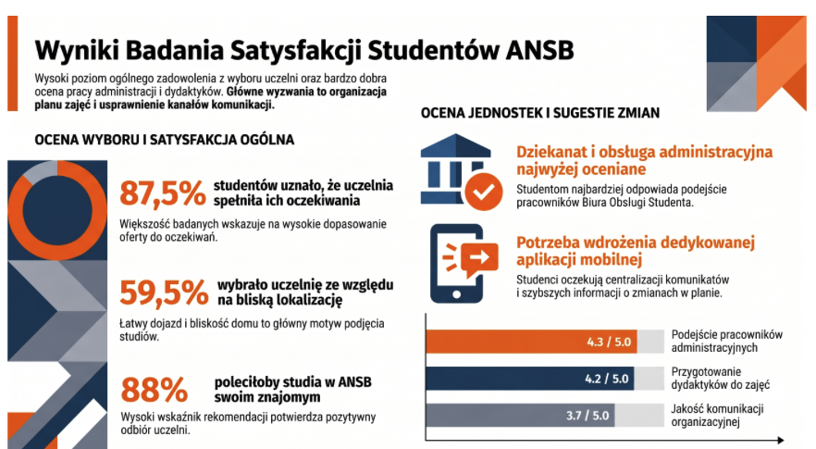
WYNIKI BADANIA SATYSFAKCJI STUDENTÓW
Podsumowanie
Akademia Nauk Stosowanych Stefana Batorego
15

